Slide 1
TP 1. A quoi cela sert dissoudre des métaux?
Nettoyage des surfaces (désoxydation)
Le polissage et l’électropolissage des surfaces (diminution de la rugosité)
Récupération des métaux nobles, rares ou toxiques
(p.ex. lors du recyclage des microcomposants électroniques)
4. La gravure (fabrication de pistes, niveaux, moules)
5. La découpe (usinage) chimique

Slide 2
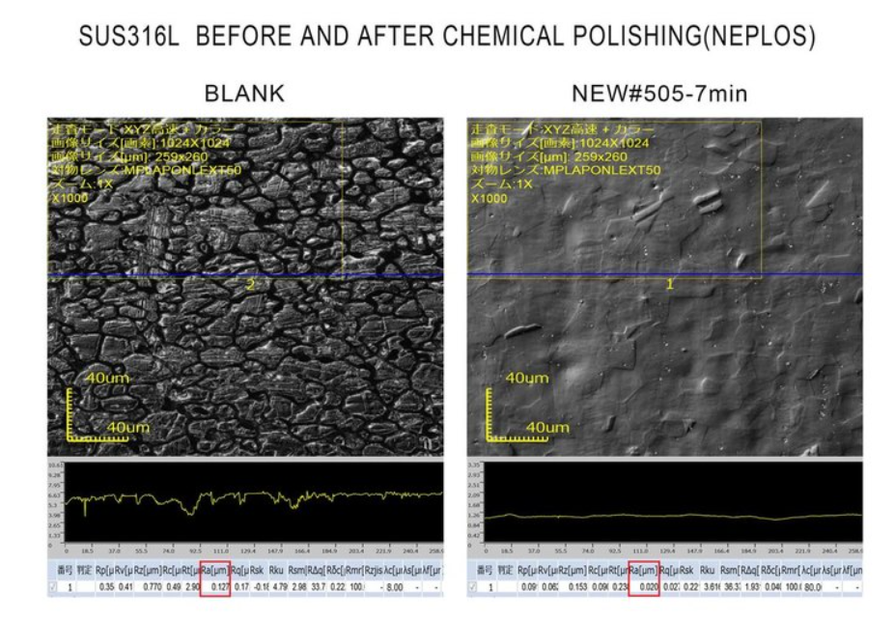
Polissage chimique (exemple: acier inox 316L)

Slide 3
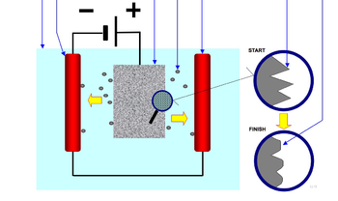
Polissage électro-chimique
La pièce à polir sert de l’anode (pole +)
Pièce en
Inox (+)
Cathode 1
Cathode 2

Slide 4
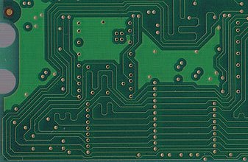
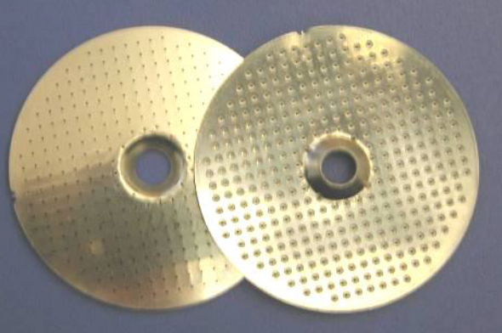
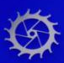
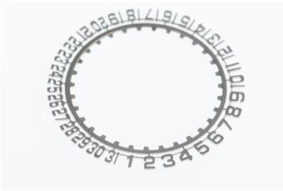
Usinage chimique: applications
Les avantages
La précision (micrométrique)
Absence de déformation et de contraintes
Traitement des grandes séries
Coût
Adaptée pour la plupart des alliages industriels (aciers, Cu, Al, Ti)
Les exemples des produits
Horlogerie (roues, platines, décor)
Circuits imprimés (pistes en cuivre)
Divers micro-composants (p. ex. filtres à café)

Slide 5
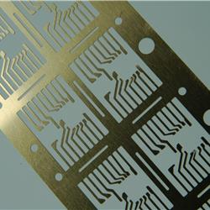
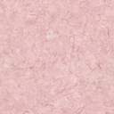
Le micro-usinage photochimique: étapes
Préparation de surface: dégraissage, nettoyage
Application d’une résine UV-sensible (photorésist) + séchage à 100°C
Illumination UV de la résine à travers un masque (motif)
Dissolution des parties non-illuminées de la résine (développement)
Le masque pour l’usinage photochimique
Photoresist
Substrat (Fe)
2. Application du photoresist par la méthode «spin-coating»
UV
Masque
3. Illumination (exposition)
4. Développement du photoresist (dans NaOH)

Slide 6
Le micro-usinage photochimique: étapes
5. Gravure chimique (dissolution des parties du substrat exposées à l’UV, non protégées par le photorésist)
Solution FeCl3
Exemples: pour la gravure des aciers (Fe):
Fe + 2 FeCl3 → 3 FeCl2
On constate qu'avec du chlorure ferrique (FeCl3), le fer va se dissoudre
Substrat (Fe)
5.Gravure chimique (projection des acides)
6. «Stripping» (dissolution du photorésist) avec une solution chimique spéciale
6. Stripping du photoresist
Vidéo CMT-Rickenbach

Slide 7
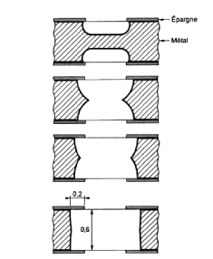
Défauts générés par l’usinage chimique

Slide 8
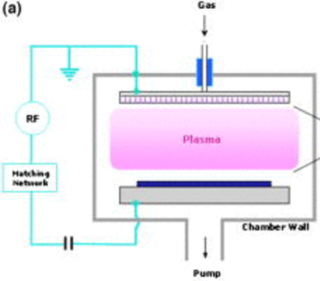
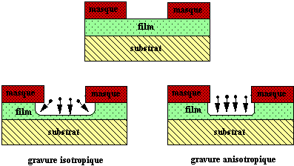
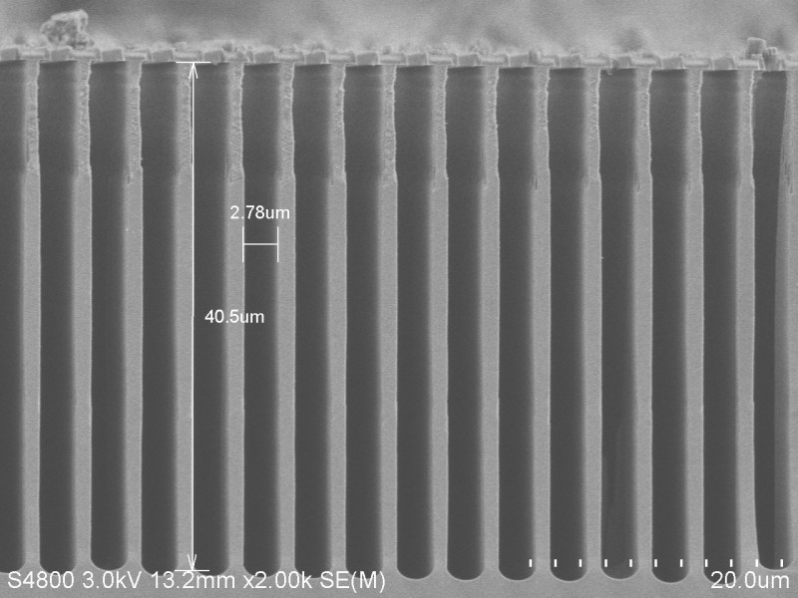
Gravure chimique sèche (Reactive Ion Etching, RIE)
(CF4)
Substrat Si
Substrat Si
Substrat Si
Ions CFx⁺
Substrat Si

Slide 9
Matériau à graver | Gravure humide | Gravure sèche (gravure plasma)
Aluminium (Al) | 80 % acide phosphorique (H₃PO₄) + 5 % acide acétique (éthanoïque) + 5 % acide nitrique (HNO₃) + 10 % eau (H₂O) à 35-45 °C ^{[1]} | Cl₂, CCl₄, SiCl₄, BCl₃^{[2]}
Arséniure de gallium (GaAs) | Acide chlorhydrique (HCl) Acide citrique dilué (C₆H₈O₇ : H₂O, 1 : 1 ) + Peroxyde d'hydrogène (eau oxygénée - H₂O₂)+ eau (H₂O) | Cl₂, CCl₄, SiCl₄, BCl₃, CCl₂F₂
Oxyde d'indium-étain [ITO] (In₂O₃:SnO₂) | acide chlorhydrique (HCl) + acide nitrique (HNO₃) + eau (H₂O) (1:0.1:1) à 40°C^{[3]}
Chrome (Cr) | "Chrome Etch": Nitrate de cérium et d'ammonium ((NH₄)₂Ce(NO₃)₆) + acide nitrique (HNO₃) ^{[4]} Acide chlorhydrique (HCl)^{[4]} | Cl₂
Molybdène (Mo) | CF₄ ^{[2]}
Or (Au) | Eau régale (mélange 3:1= HCl:HNO3)
Platine (Pt) | Eau régale
Résidus organique et photorésist | Gravure « piranha »: acide sulfurique (H₂SO₄) + Peroxyde d'hydrogène (eau oxygénée - H₂O₂) | O₂ (« Plasma ashing »)
Silicium (Si) | Acide nitrique (HNO₃) + acide fluorhydrique (HF)^{[1]} | CF₄, SF₆, SiF₄, BCl₃, NF₃ ^{[2]} Cl₂, CCl₂F₂ ^{[2]}
Dioxyde de silicium (SiO₂) | Acide fluorhydrique (HF)^{[1]} « Buffered oxide etch » [BOE]: fluorure d'ammonium (NH₄F) et acide fluorhydrique (HF)^{[1]} | CF₄, CH₃F, SF₆, NF₃ ^{[2]}
Nitrure de silicium (Si₃N₄) | 85 % acide phosphorique (H₃PO₄) à 180 °C^{[1]} (note: nécessite un masque de SiO₂) | CF₄, SF₆, NF₃^{[2]}
Tantale (Ta) |  | CF₄ ^{[2]}
Titane (Ti) | HF | BCl₃^{[5]}
Nitrure de titane (TiN) | Acide nitrique (HNO₃) + Acide fluorhydrique (HF) SC1 HF tamponné (bHF)
Tungstène (W) |  | CF₄ ^{[2]} SF₆

